Slide 1
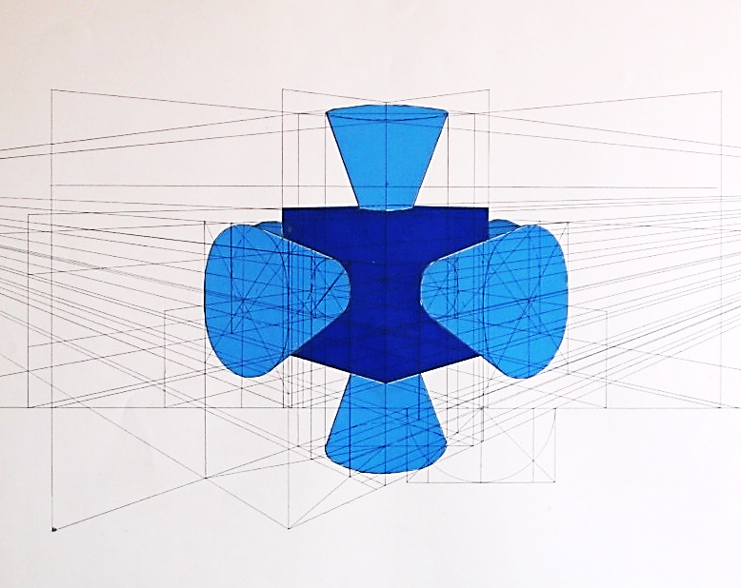
Geometria descrittiva dinamica
Indagine insiemistica sulla doppia proiezione ortogonale di Monge
LE OPERAZIONI GEOMETRICHE - SEZIONE DI SOLIDI DI ROTAZIONE – CIRCONFERENZA
sezione del CILINDRO CON PIANO ORIZZONTALE
Il disegno è stato eseguito
nell’a. s. 1990/91
da Di Censo Nancy
della classe 3B
dell’Istituto Statale d’arte
‘’G. Mazara’’ di Sulmona
per la materia
“Disegno geometrico e architettonico”
Insegnante: Prof.
Elio Fragassi
Il materiale può essere riprodotto citando la fonte
Autore Prof. Arch. Elio Fragassi

Slide 2
LE CONiCHE – cilindro - dati
Sia assegnato il cilindro circolare retto con la base d (d’; d’’) (circonferenza direttrice) parallela a π₁ e l’asse a(a’; a’’) parallelo a π₂.
Essendo, in questo caso, il cilindro finito avrà anche una seconda base formata da una circonferenza parallela alla direttrice.
C’’
90°
g’’
a’’
Essendo il cilindro retto, su π₁ sarà C’≡a’ mentre su π₂ i centri saranno distinti in due C’’ (centri delle circonferenze che ne definiscono l’altezza ) e un a’’ asse del cilindro perpendicolare alle due basi
C’’
d’’
lt
Considerando le caratteristiche geometriche le generatrici g(g’; g’’) sono costituite da segmenti finiti perpendicolari a π₁ e paralleli a π₂ con un estremo sulla direttrice della base e l’altro estremo sulla direttrice superiore quindi la superficie laterale sarà costituita da una rigata di segmenti limitata dalle due basi.
g’
C’
a’
≡
Questo è il cilindro retto finito descritto di cui ci si serve per lo studio delle relative sezioni
d’

Slide 3
LE Coniche – cilindro – circonferenza β(//π₁, ⊥ π₂) (1)
Immaginiamo di voler sezionare il cilindro con un piano orizzontale (β ⊥ a)
Per questo rapporto con l’asse del cilindro il piano risulterà essere un piano orizzontale per cui avremo β (t₁β ; t₂β)
t₂β
P’’
P’’
P’’
90°
∞
Poiché il piano è a quota costante l’operazione (β ∩ g) determinerà infiniti punti P(P’, P’’) aventi medesima quota.
g’’
a’’
Poiché le generatrici g(g’, g’’) sono parallele e equidistanti dall’asse del cilindro la sezione che si andrà a determinare sarà una circonferenza a quota costante delle stesse dimensioni delle basi del solido
C’’
d’’
lt
P’
Si precisa, infine, che dati i seguenti rapporti geometrici (β ⊥ a //g) la circonferenza di sezione avrà sempre le stesse dimensioni indipendentemente dalla quota del piano β presentandosi in vera grandezza su π₁ e scorcio totale su π₂
P’
P’
g’
C’
a’
≡
Possiamo quindi definire la circonferenza di sezione come luogo geometrico dei punti di un piano equidistanti da un punto fisso detto centro
P’
P’
P’
d’

Slide 4
LE Coniche – cilindro – circonferenza β(//π₁, ⊥ π₂) (2)
Rimosse tutte le costruzioni restano solamente il cilindro e il risultato della sezione
t₂β
P’’
P’’
P’’
90°
a’’
Circonferenza di sezione in scorcio totale
Ora se immaginiamo di far scorrere una parte del cilindro di sezione si ha quanto di seguito mettendo in evidenza la circonferenza appartenente al piano di sezione individuando due tronchi di cilindro
C’’
d’’
lt
P’
P’
P’
C’
a’
≡
P’
Circonferenza di sezione in vera grandezza
P’
P’
d’

Slide 5
Per maggiore completezza ed approfondimento degli argomenti si può consultare il seguente sito
https://www.eliofragassi.it/

